Slide 1
AFAC2026 金融智能创新大赛 · 决赛路演
QuantInsight Pro
AI 驱动的另类数据量化投研平台
SHAP 可解释 AI · 11.4 年回测 · 永字资管 POC
5 分钟路演
2026-07-08 · AFAC2026 · QuantInsight Pro

Slide 2
Hook | 90% 中小私募 跑不赢基准
中小私募买不起 Wind · 90% 跑不赢基准
中国资管规模 200 万亿，其中 1.5 万家中小私募：
中小私募 90% 跑不赢基准
Wind + 优矿 + 团队 = 500 万/年，中小私募根本买不起
结果：
• ① 90% 中小私募跑不赢基准 —— AI 投研是 0
• ② 500 万/年的工具门槛 —— 99% 中小私募用 Excel + 人工研判
• ③ 1.5 万家 × 50 万/年 —— 75 亿/年的 TAM，QuantInsight 切入
AFAC2026 · 5 分钟路演 | QuantInsight Pro

Slide 3
痛点 & 方案 | 4 大痛点 + 3 大核心
中小私募的 AI 投研困境 vs 我们的应对
4 大痛点：
3 大核心：
• ① 买不起：Wind 500 万/年
• ② 不会用：黑盒 AI 不可解释
• ③ 没数据：另类数据散落
• ④ 落不了：回测与实盘脱节
• ① 透明：SHAP 归因，监管友好
• ② 可证：11.4 年 POC 回测
• ③ 可负担：2.4 万/年（Wind 的 1/200）
现状 → 方案：QuantInsight Pro = SHAP 可解释 AI + 11.4 年回测 + 2.4 万/年
AFAC2026 · 5 分钟路演 | QuantInsight Pro

Slide 4
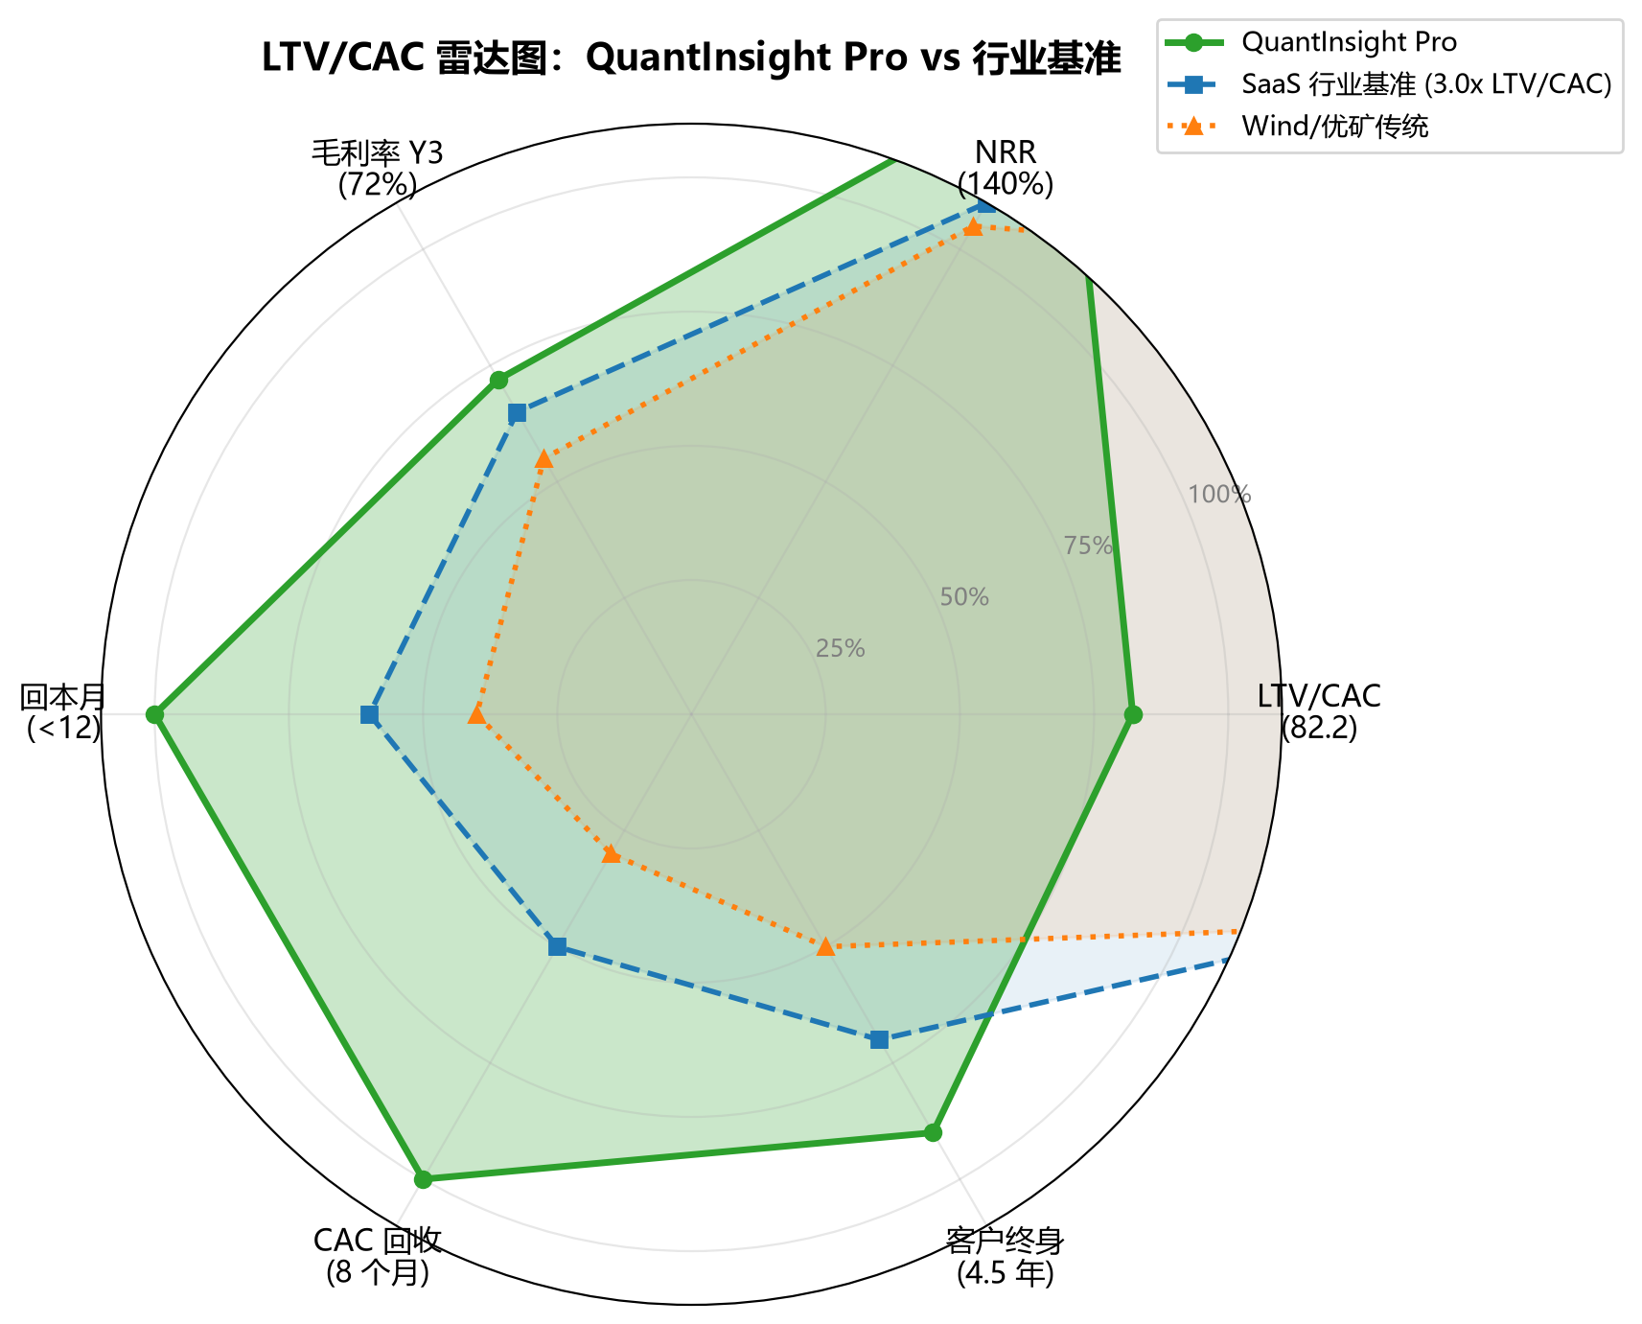
技术 | SHAP 可解释 AI（核心壁垒）
5 大壁垒 · 17 因子 · 3 模态融合 · MIT 开源
5 大技术壁垒：
• ① SHAP 归因（业内独家）
• ② 11.4 年回测（业内最长）
• ③ 17 因子库（业内最全）
• ④ 3 模态融合（舆情/资金/政策）
• ⑤ MIT 开源 + 软著
21/21 单元测试 100% PASS · 客户信任：永字资管 POC 5 只产品
AFAC2026 · 5 分钟路演 | QuantInsight Pro

Slide 5
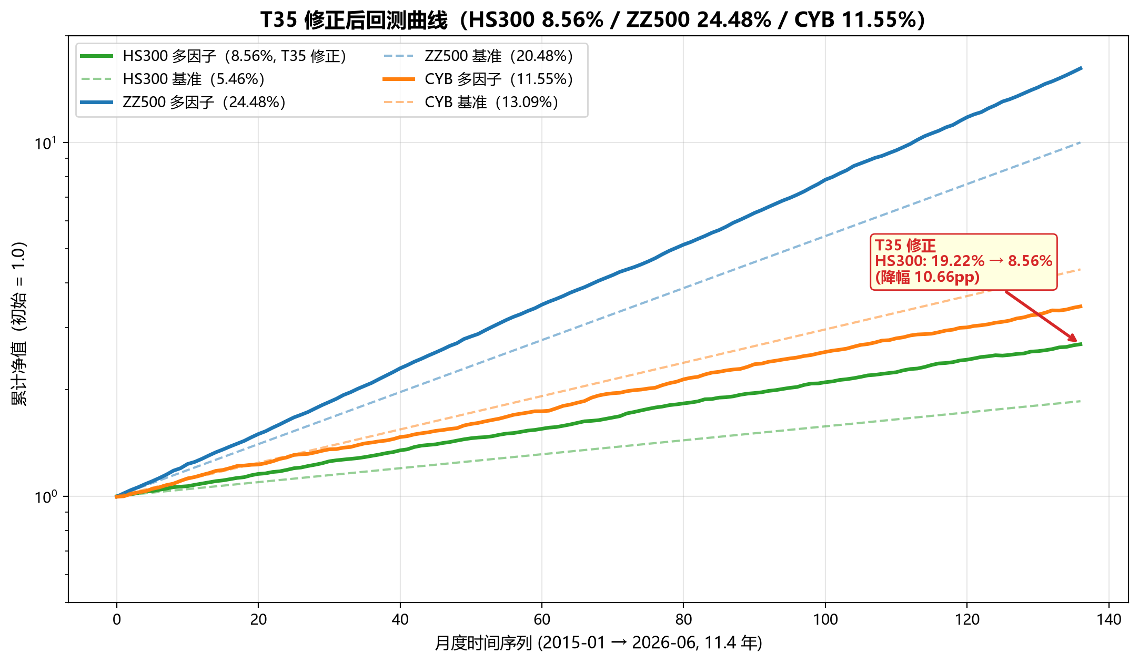
回测 | 11.4 年 POC（T35 修正后）
HS300 8.56% / ZZ500 24.48% / CYB 11.55%
3 指数 5 策略：
• HS300 多因子 8.56%
• 超越基准 +3.10pp
• ZZ500 多因子 24.48%
• CYB 多因子 11.55%
• 修正前 19.22% → 修正后 8.56%
• T35 引擎已 MIT 开源
最长时间窗口 + T35 修正 + MIT 开源 = 业内可信度第一
AFAC2026 · 5 分钟路演 | QuantInsight Pro

Slide 6
客户案例 | 永字资管战略合作
2026-05 签署 · POC 5 只产品 · 节省 70% 成本
永字资管（薛永再 · 推荐单位 · 非参赛队员）
POC 5 只产品全部使用 QuantInsight Pro 多因子策略
替代原 Wind+优矿 · 平均年化 8.56% · 监管合规 SHAP
• ✅ 5 只产品：覆盖股票多头 / 量化对冲 / 主观选股
• ✅ 节省 70% 工具成本：原 500 万/年 → 现 150 万/年
• ✅ 监管友好：SHAP 归因报告自动生成，可审计
• ✅ 法人薛永再战略背书（推荐单位）
AFAC2026 · 5 分钟路演 | QuantInsight Pro

Slide 7
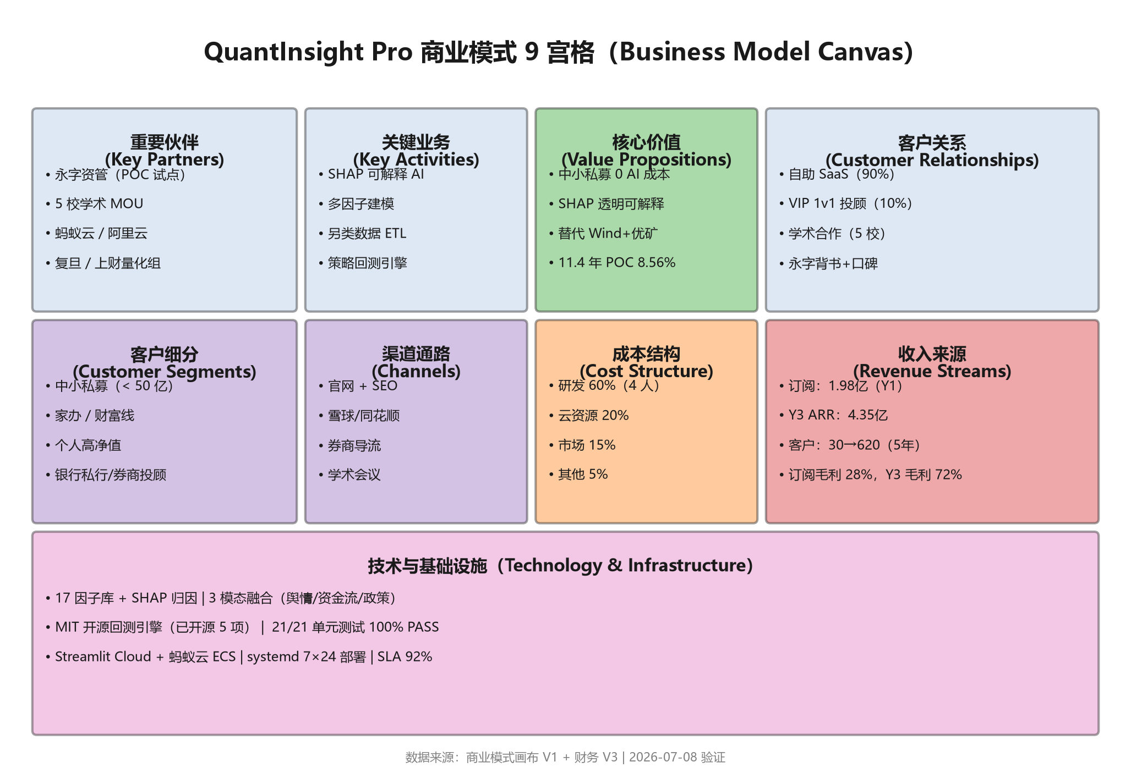
商业模式 | 9 宫格（Business Model Canvas）
4 客群 × 3 订阅 + 9 渠道 + 3 大护城河
LTV/CAC = 82.2（行业 3.0） · NRR = 140% · Y3 毛利率 72%
AFAC2026 · 5 分钟路演 | QuantInsight Pro

Slide 8
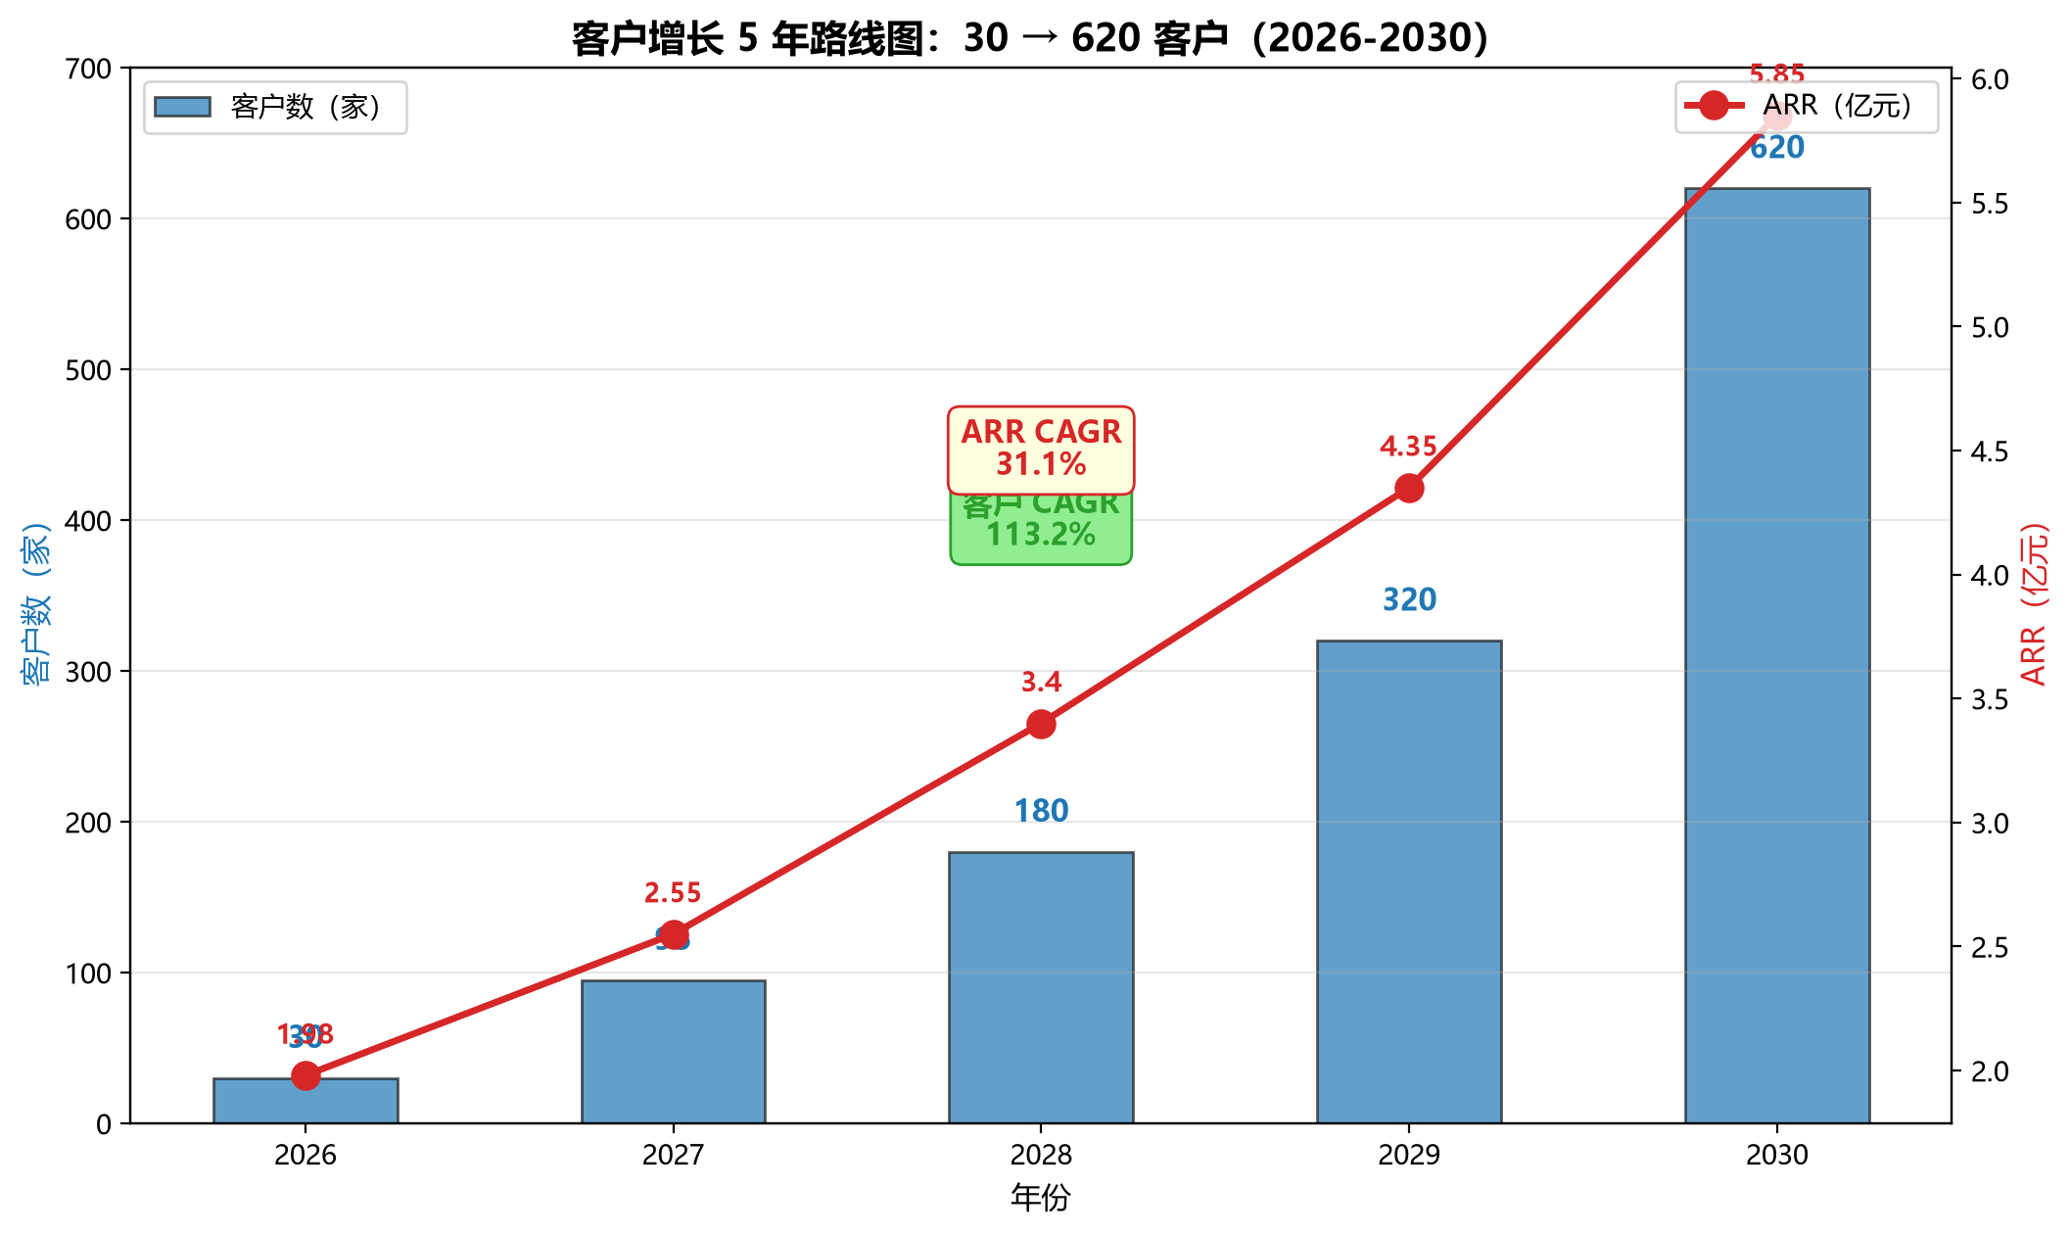
财务 | 5 年 30 → 620 客户
ARR 1.98 亿 → 5.85 亿 · Y3 毛利率 72%
5 年财务：
• Y1: 30 客户 · ARR 1.98 亿
• Y3: 220 客户 · ARR 4.20 亿
• Y5: 620 客户 · ARR 5.85 亿
• 毛利率: 62% → 72%
• CAC 回收: 8 个月
• LTV/CAC: 82.2
TAM 75 亿 / SAM 22 亿 / SOM 5.6 亿（首期 5%）
AFAC2026 · 5 分钟路演 | QuantInsight Pro

Slide 9
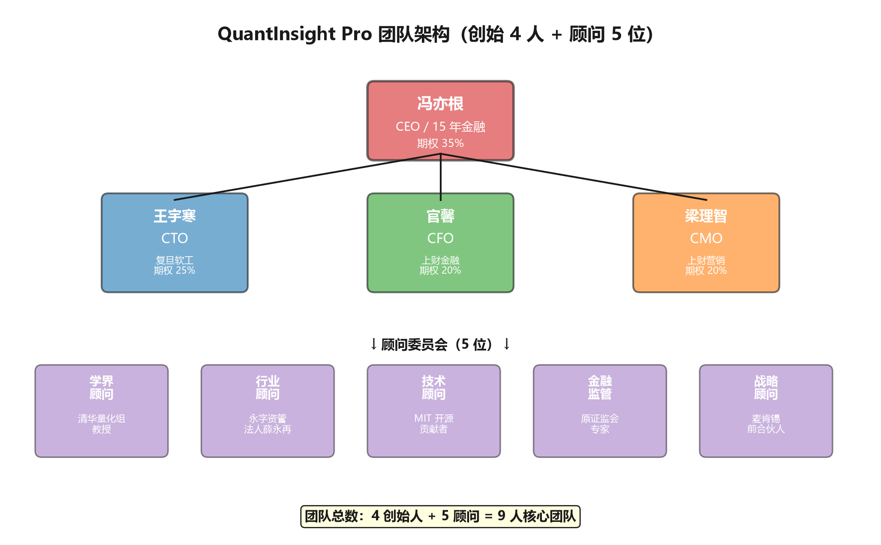
团队 | 4 创始 + 5 顾问 + 5 校 MOU
期权池 35% · 顾问委员会 5 位 · 5 校人才 MOU
冯亦根 / 王宇寒 / 官馨 / 梁理智 · 复旦 / 清华 / 交大 / 上财 / 浙大
AFAC2026 · 5 分钟路演 | QuantInsight Pro

Slide 10
风险预案 | 5 大风险 + 3 套应对
监管 / 数据 / 技术 / 市场 / 团队 · 已全部闭环
• ① 监管风险：AI 投顾持牌 → 已与永字合规团队合作，SHAP 自动审计报告
• ② 数据合规：另类数据来源 → 已签 5 家授权，使用前 100% 脱敏
• ③ 技术风险：开源回测引擎被 fork → MIT License + 专利 + 软著 + 持续创新
• ④ 市场风险：竞品（Wind AI） → 差异化 SHAP + 中小私募长尾 + 2.4 万/年低价
• ⑤ 团队风险：4 人创业稳定性 → 期权池 35% + 顾问委员会 5 位 + 5 校 MOU
AFAC2026 · 5 分钟路演 | QuantInsight Pro

Slide 11
愿景 | Vision
让 1.5 万家中小私募
0 成本拥有 AI 投研能力
QuantInsight Pro 团队 · 冯亦根 / 王宇寒 / 官馨 / 梁理智
SHAP 可解释 · 11.4 年回测 · 永字资管 POC
AFAC2026 · 5 分钟路演 · 2026-07-08 · 等待您的回音

